Slide 1
Проект: Автоматизация процессов расчета заработной платы и отчетности компании
Встреча Управляющего Комитета
Материалы: текущая презентация,
Приложение: ИСР
07.03.2023 г.

Slide 2

Стейкхолдеры проекта
Спонсор проекта | Генеральный директор | Листков И.И.
Заказчики проекта | Гл.Бухгалтер | Кузнецова А.А.
 | Гл.методолог расчета ЗП | Ким. С.В.
 | ИТ-Директор | Васильев И.И.
Команда проекта | Руководитель проекта | Гиричева О.В.
 | Аналитик | Петров В.В.
 | Тимлид | Иванов П.П.
Вендор | Консультант от вендора | Соколов А.А.

Slide 3
Повестка встречи
Принять решение по Зарплатному проекту:
Согласовать увеличение объема работ для реализации функционала ЭЦП (электронно-цифровой подписи) в связи с изменениями законодательства.

Slide 4
Бизнес-кейс Сокращение расходов компании и повышение эффективности за счет уменьшения объема ручного труда Описание проблемы Решение
IT-компания 1000 человек
Расчет зарплаты в Excel
Москва | Казань | Вологда | Кострома
10 бухгалтеров | 2 бухгалтера | 2 бухгалтера | 2 бухгалтера
5 кадровиков | 1 кадровик | 1 кадровик | 1 кадровик
IT-компания 1000 человек
Расчет зарплаты в 1 С
Москва | Казань | Вологда | Кострома
5 бухгалтеров | 1 бухгалтер | 1 бухгалтер | 1 бухгалтер
2 кадровика | 1 кадровик | 1 кадровик | 1 кадровик

Slide 5

Цель проекта
Автоматизировать процессы расчета заработной платы и составления отчетности компании путем внедрения коробочного решения 1С - блоки «Кадры» и «Бухгалтерия»
Срок реализации – до 15.02.2024 г.

Slide 6
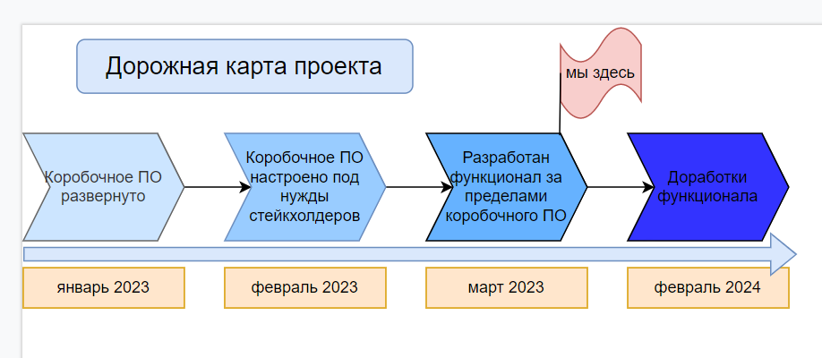

Slide 7
Изменения на проекте
Новый блок работ по функционалу ЭЦП
+ дополнительные ресурсы:
Вариант 1 | Вариант 2
2 бэкенд-разработчика | Увеличение сроков проекта
100% загрузка 2 недели | на 2 месяца
20 новых задач 160 часов для разработки
Увеличение стоимости проекта на 0,5 млн руб.

Slide 8

Вопросы, предложения?

Slide 9

Спасибо!

Slide 10
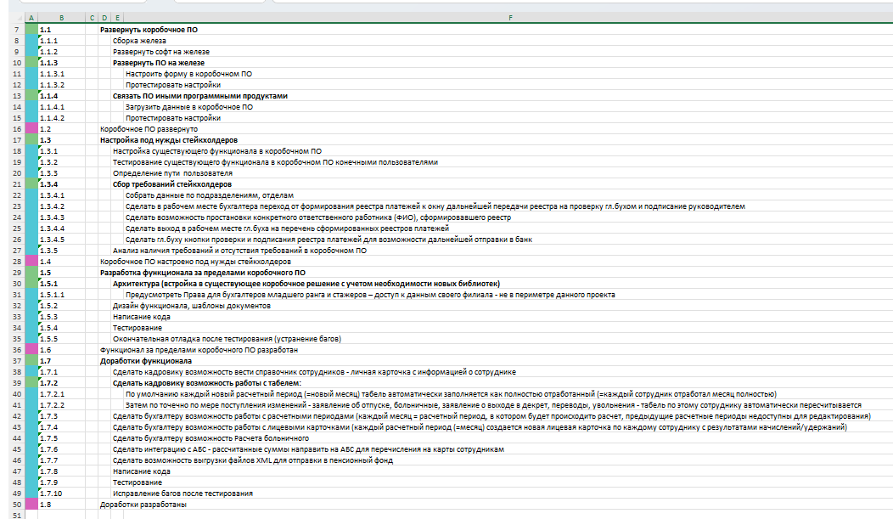
ИСР

